Slide 1
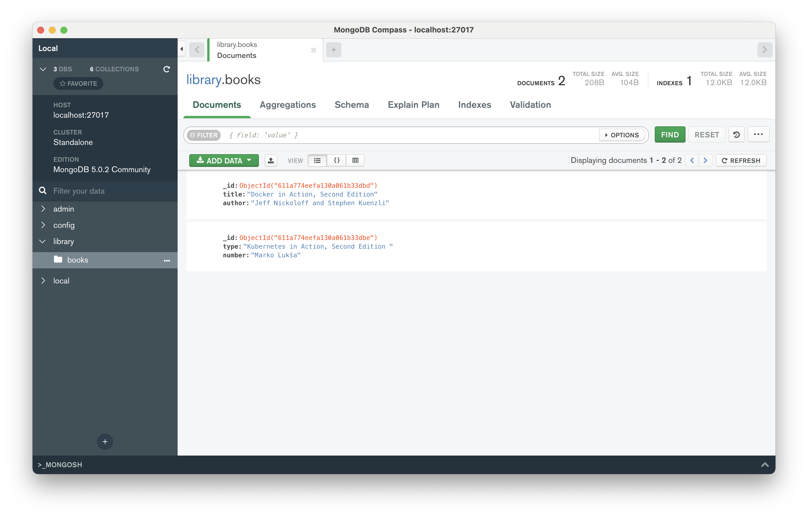
Deberes - Ejercicio 1
Crea un contenedor con MongoDB, protegido por usuario y contraseña.
Conectate utilizando Mongo Compass.
Crea una base de datos llamada Library con una colección llamada Books.
Importa los datos de books.json en el directorio de la unidad.
Resultado:

Slide 2
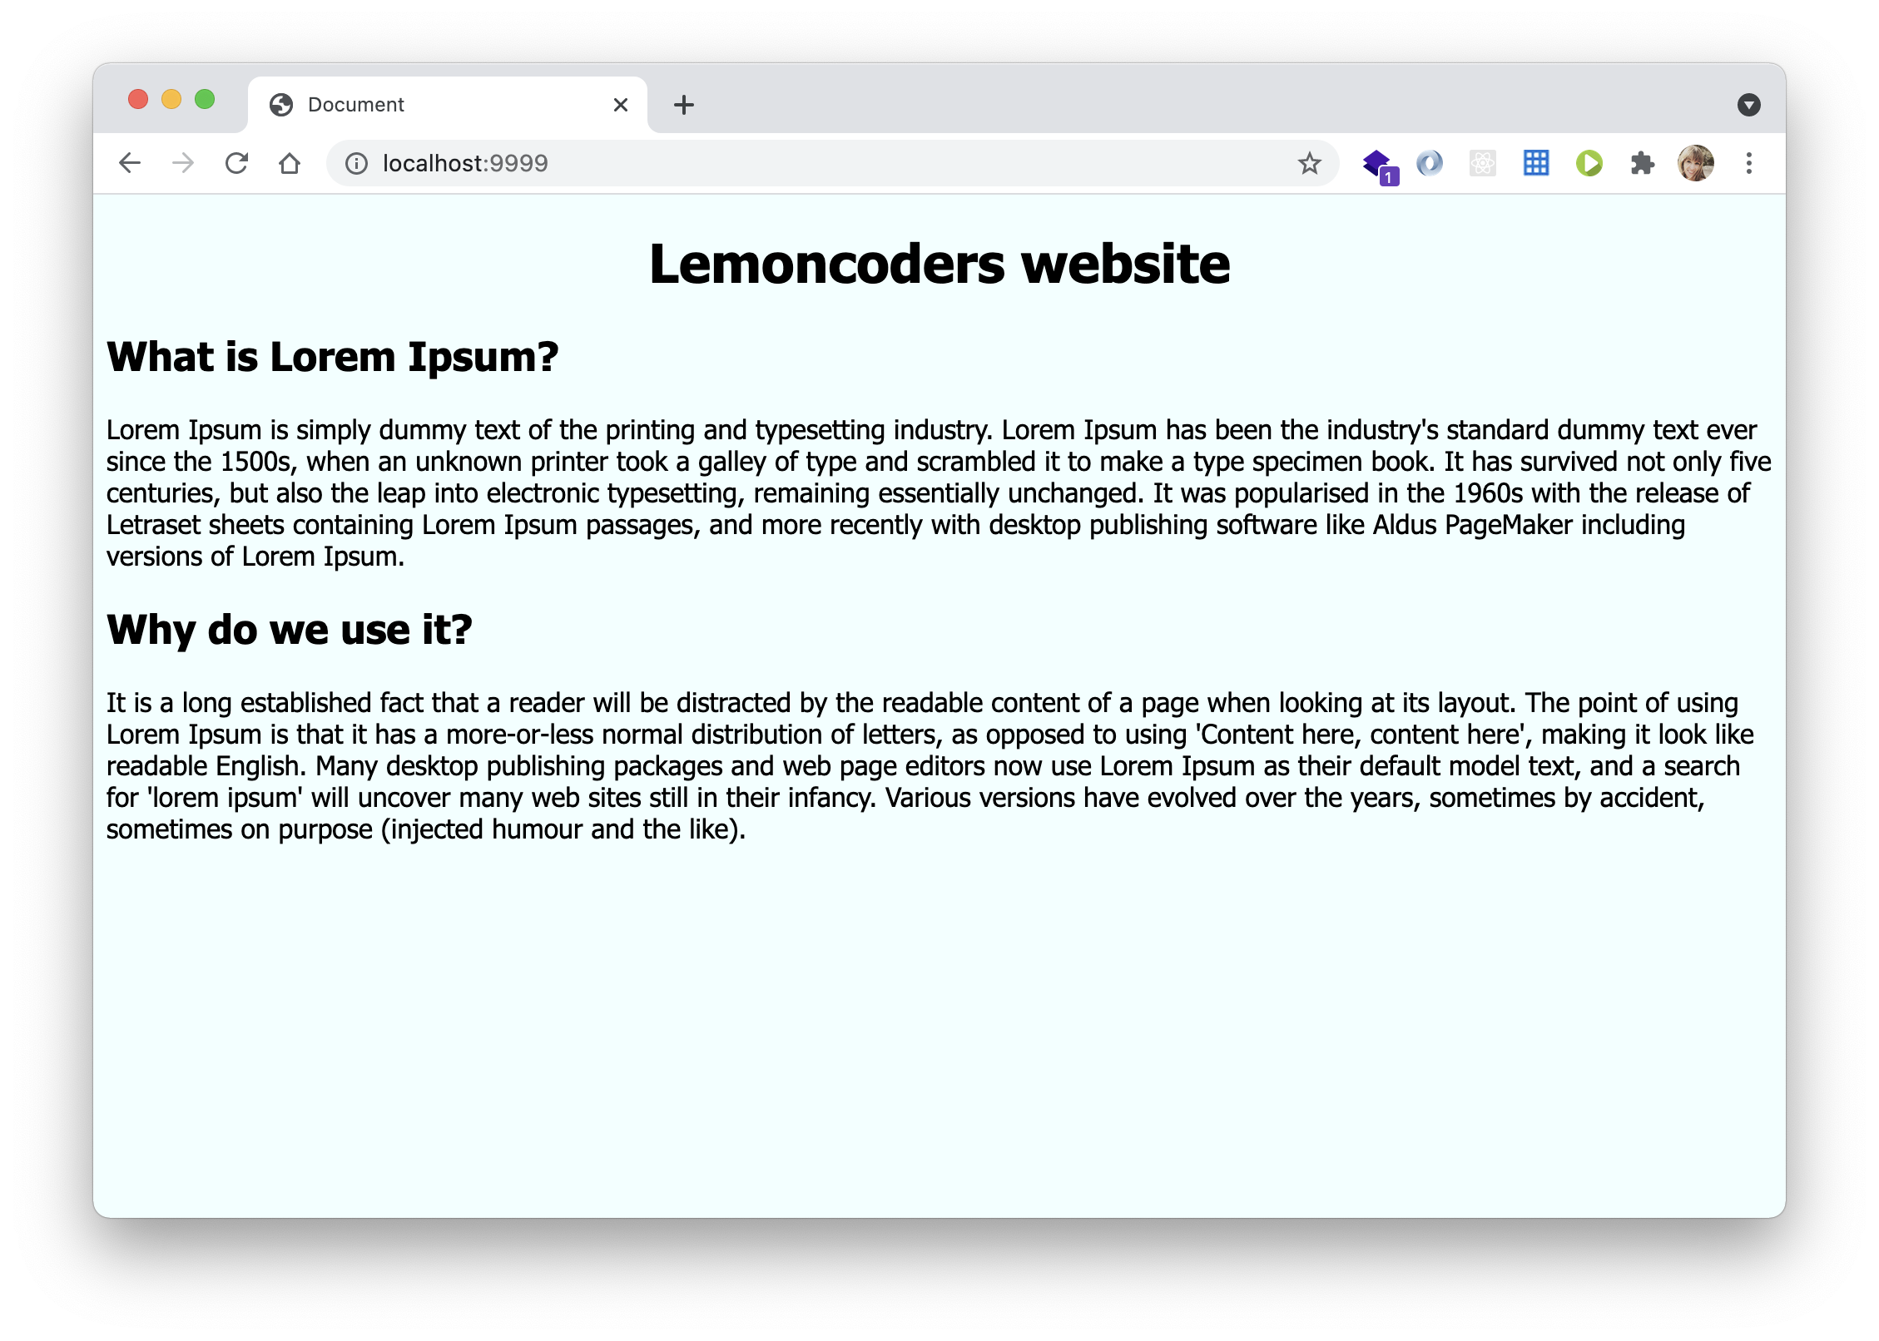
Deberes - Ejercicio 2
Crea un contenedor llamado lemoncoders-web, con Nginx, accesible desde http://localhost:9999
Copia el contenido de la carpeta lemoncoders-web de la unidad en la ruta que sirve este servidor.
Ejecuta ls desde fuera para ver que el contenido se ha copiado correctamente.
Accede a través del navegador de tu máquina.
Resultado:

Slide 3
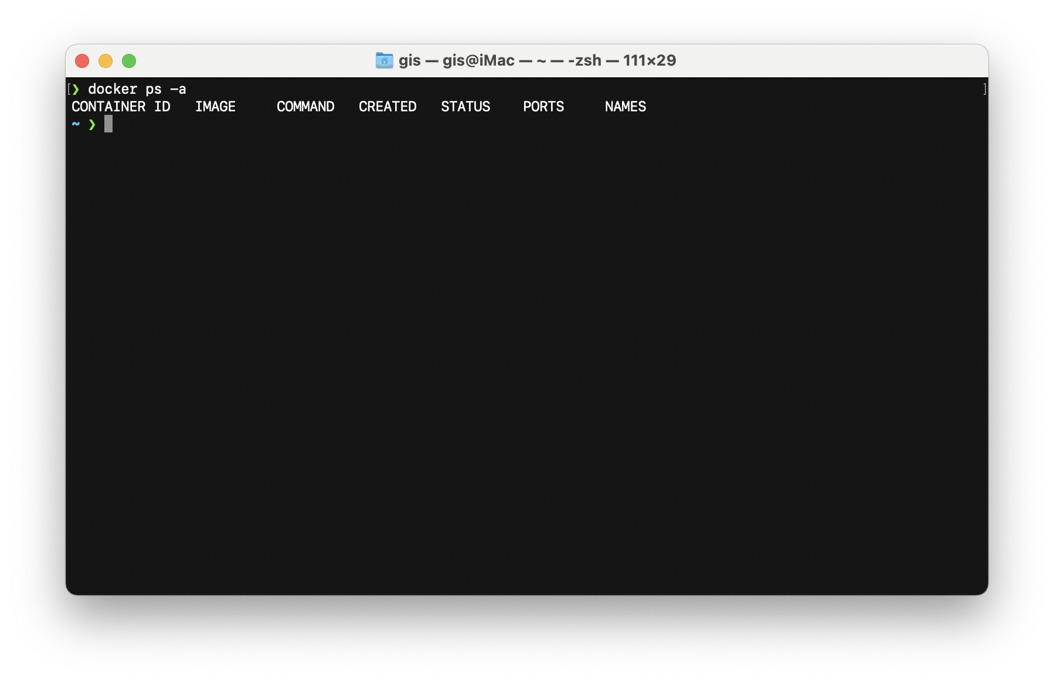
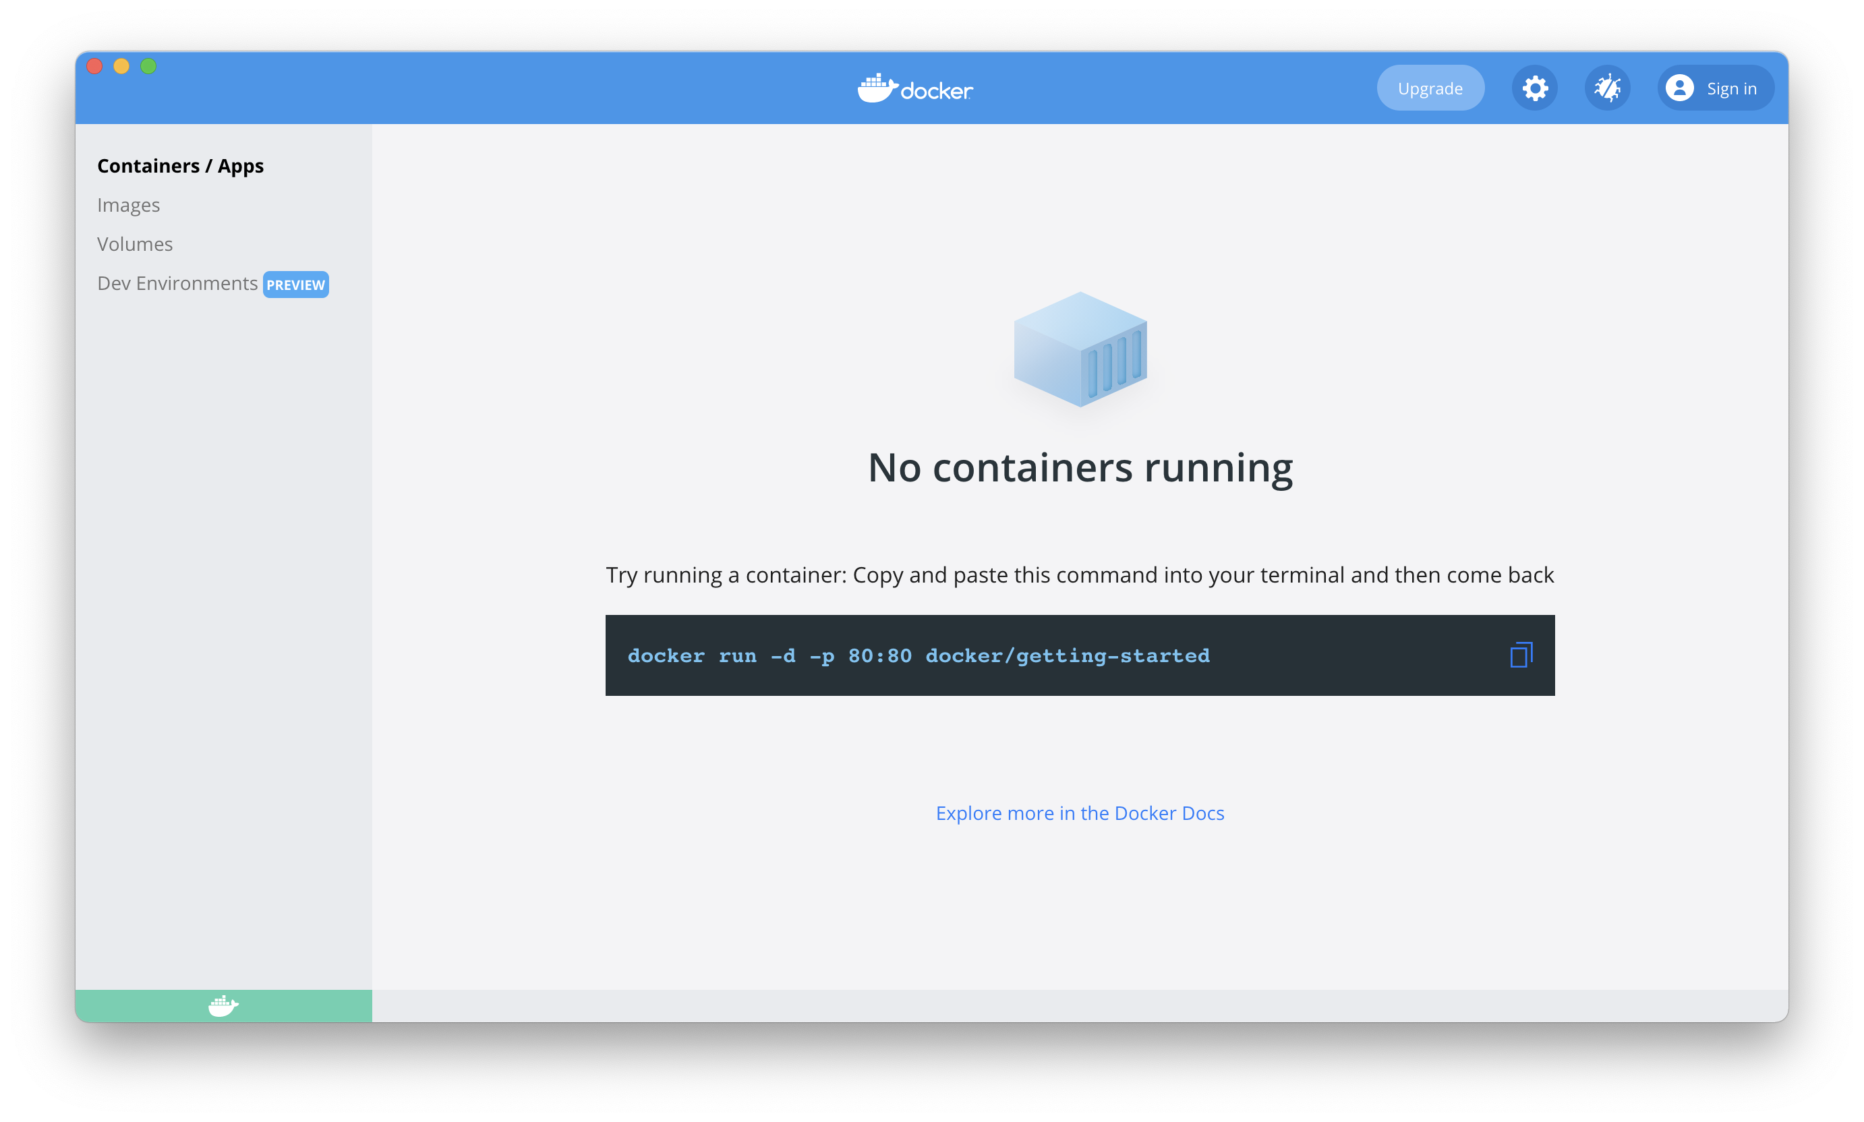
Deberes - Ejercicio 3
Resultado:
Eliminar todos los contenedores que tienes ejecutándose en tu máquina.

Slide 4

Contenedores II
Trabajando con imágenes

Slide 5


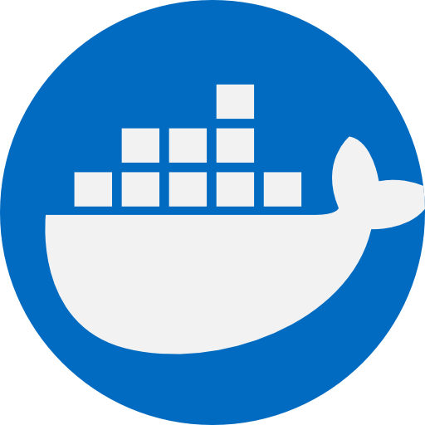
Imágenes de Docker
Una imagen Docker es paquete que contiene todo lo necesario para que se ejecute una aplicación. Esto incluye; código de aplicación, dependencias de aplicación y SO.
IMAGEN
Aplicación
Dependencias
S.O.
Si tienes una imagen Docker, lo único que necesitas para ejecutarla es una máquina que ejecute Docker.

Slide 6


Desde el punto de vista de…
Administrador de VMs
Desarrollador
Si eres administrador de VMs, puedes pensar en las imágenes de Docker como las plantillas de VM.
Una plantilla de VM es como una VM detenida: una imagen de Docker es como un contenedor detenido.
Si eres un desarrollador, puedes pensar en ellas como algo similar a las clases.
La imagen sería la clase en sí, el contenedor una instancia de la misma.

Slide 7



Las imágenes suelen ser pequeñas
La imagen oficial de Alpine Linux Docker tiene un tamaño de aproximadamente 5.6 MB
La imagen oficial de Ubuntu Docker, que actualmente tiene unos 72.8 MB.
Las imágenes basadas en Windows tienden a ser mucho más grandes que las imágenes basadas en Linux debido a la forma en que funciona el sistema operativo Windows. No es raro que las imágenes de Windows tengan varios gigabytes y tarden mucho tiempo en extraerse.

Slide 8

A evitar
Mi App
Mi contenedor

Slide 9
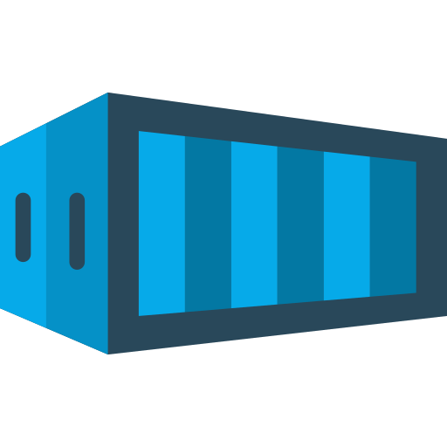
Las capas se comparten entre imágenes
﻿Las imágenes están formadas por múltiples capas que se apilan unas encima de otras y se representan como un solo objeto.
Mi api Rest
Mi Front End
.net core
.net core
Ubuntu
Ubuntu
myapp-backend
myapp-frontend
Es por ello que cuando descargas una imagen y ya tienes disponible alguna de las capas, como por ejemplo la de Ubuntu, el comando pulling muestra Already exists.

Slide 10

Son multi-arquitectura
﻿Las imágenes están formadas por múltiples capas que se apilan unas encima de otras y se representan como un solo objeto.
Una única etiqueta de una imagen puede tener una imagen para Linux x64, Linux en PowerPC, Windows x64, etc.
Linux
x64
Linux
Power Pc
Windows
Docker descargará de manera transparente para ti la imagen adecuada para tu plataforma (SO) y arquitectura (CPU)
(…)
La API del registro soporta dos construcciones:
Manifest lists: es el listado de arquitecturas y plataformas que soporta
Manifests: detalla las capas que se corresponden con la arquitectura.
Puedes crear tus propias imágenes para múltiples plataformas usando el comando docker buildx
Linux
x64

Slide 11



Imágenes y contenedores
Imágenes
Contenedores
Imagen
myapp-frontend
myapp-frontend
myapp-backend
Imagen
myapp-backend
myapp-backend
Build Time
Run Time

Slide 12
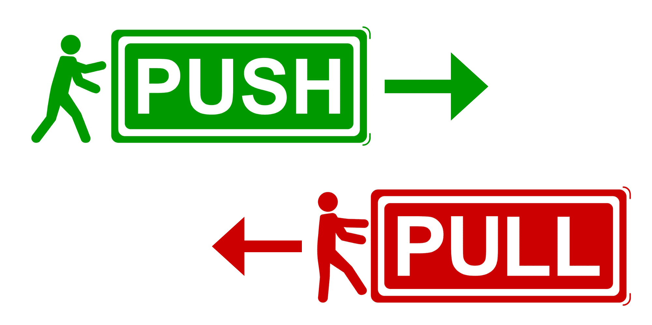
Trabajando con imágenes

Slide 13

Pulling
El proceso de obtener imágenes en un host Docker se llama pulling.
Docker Hub
Un host Docker limpio no tiene imágenes en su repositorio local.
Imagen A
Imagen B
Imagen C
Imagen D
Imagen F
Imagen D
Imagen E
El repositorio de imágenes local en un host Docker basado en Linux generalmente se encuentra en:
/var/lib/docker/ <storage-driver>
docker pull imagend
En los hosts Docker basados en Windows, esto es:
C:\ProgramData\ docker\windowsfilter
Si usas Docker en su Mac o PC con Docker Desktop, todo se ejecuta dentro de una VM.
Imagen D

Slide 14
Registros de imágenes
Almacenamos imágenes en lugares centralizados llamados registros de imágenes.
Esto facilita compartirlos y acceder a ellos
El registro más común es Docker Hub: https://hub.docker.com
Existen otros registros, incluidos registros de terceros y registros locales seguros.
Docker usa Docker Hub de manera predeterminada.

Slide 15



Repositorios
Los registros de imágenes contienen uno o más repositorios de imágenes. A su vez, los repositorios de imágenes contienen una o más imágenes.
Registry
Repo 1
Repo 2
Repo 3
Image V1
Image V1
Image V1
Image V2
Image V2
Image V3
Image V3

Slide 16
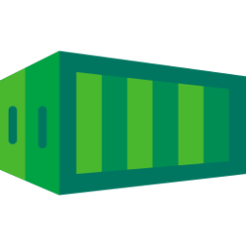


Repositorios oficiales y no oficiales
Si “todo” el mundo puede publicar a Docker Hub ¿ Cómo me puedo asegurar que una imagen esta construida siguiendo las mejores prácticas y por ejemplo no puede contener malware?
Oficiales
No oficiales
﻿https://hub.docker.com/_/IMAGEN
Examinadas y seleccionadas por Docker (curated)
En las no oficiales no hay garantía de que las imágenes sean seguras o sigan buenas prácticas
Alta calidad, código actualizado seguras y bien documentadas
Eso no quiere decir que todos los repositories no oficiales sean malos, pero hay que tener cuidado
Viven en el Top Level de Docker
Las que no son oficiales viven en un Segundo nivel (por ejemplo las que tu crees)

Slide 17
Nombre y etiquetado de imágenes
Recuperar imágenes de un repositorio es tan sencillo como proporcionar el nombre de la imagen y la etiqueta (version) de la misma separados por dos puntos.
docker image pull <repository>:<tag>
Si no especifica una etiqueta de imagen después del nombre del repositorio, Docker asumirá que se refiere a la imagen etiquetada como la última (latest). Si el repositorio no tiene una imagen etiquetada como última, el comando fallará
La última etiqueta no tiene poderes mágicos. El hecho de que una imagen esté etiquetada como la última no garantiza que sea la imagen más reciente en un repositorio.

Slide 18
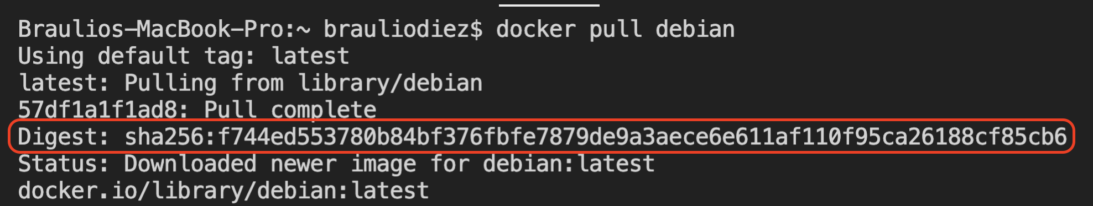
Pull de imágenes a través del digest
Todas las imágenes tienen generado un hash en base al contenido de la imagen.
Es imposible cambiar el contenido de la imagen sin que el hash (digest) se vea alterado.
Esto significa que es la forma más segura de referirse a la versión de una imagen, más que a su etiqueta, la cual no puede ser siempre fiel a su contenido.

Slide 19

¿ Y si quiero crear mi propia imagen?
Puedo definir mi propia imagen creando un Dockerfile: un archivo de texto plano en el que indicamos el contenido de nuestra aplicación, así como las dependencias necesarias.
Ejemplo API Rest node
FROM node
WORKDIR /opt/back
COPY . .
RUN npm install
EXPOSE 3000
ENTRYPOINT ["npm", "start"]
Especificamos la imagen base de nodejs
Establecemos el directorio de trabajo como /opt/back
Copiamos el contenido del contenedor, al directorio de trabajo /opt/back
Instalamos las dependencias
Informamos de cual es el puerto que expondrá nuestra app
Arrancamos nuestro contenedor (arrancamos el servidor de backend)
Dockerfile

Slide 20
Eliminando imágenes
Cuando ya no necesites una imagen en el host de Docker, puedes eliminarla con el siguiente comando.
docker image rm
docker image prune
Eliminar una imagen eliminará la imagen y todas sus capas de su host Docker.
Si una capa de imagen es compartida por más de una imagen, esa capa no se eliminará hasta que se hayan eliminado todas las imágenes que hacen referencia a ella.

Slide 21
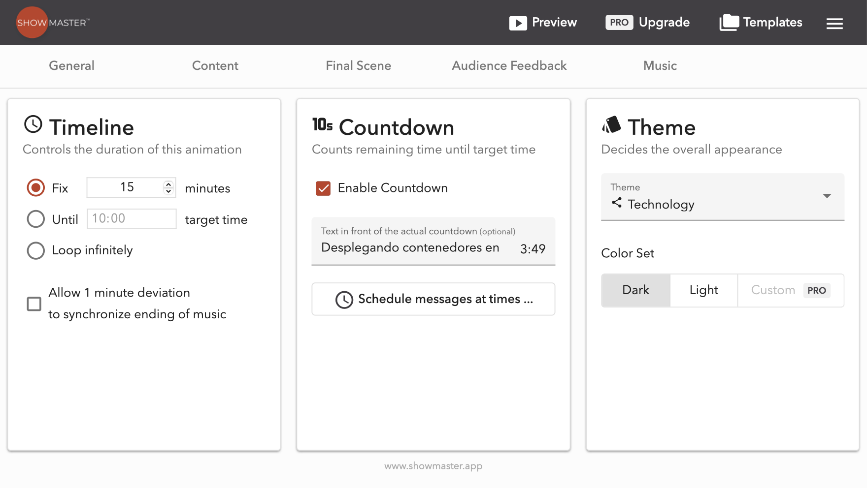

Slide 22
Resumen
Una imagen es la plantilla que utilizamos para crear contenedores
Las imagenes están compuestas de capas que se pueden compartir entre múltiples imágenes
El acto de descargarlas para poder ejecutarlas se le conoce como pulling.
El lugar donde viven las imágenes se llamanan registries.
Los registros están compuestos de repositorios y estos pueden ser oficiales y no oficiales.

Slide 23

¡¡ A los teclados !!

Slide 24
Chuleta - Comandos
docker images
Lista las imágenes descargadas en tu máquina local
docker pull
Descarga una imagen de un registro a tu local (por defecto Docker Hub)
docker search
Busca imágenes en Docker Hub
docker build
Genera una nueva imagen en base a un Dockerfile
docker history
Lista todos los cambios que se han hecho en la construcción de la imagen.
docker inspect
Devuelve información a bajo nivel de objetos de Docker, como de las imágenes.
docker manifest
(En fase experimental): te muestra los detalles del manifiesto de una imagen.
docker rmi
Elimina una imagen por nombre o id

Slide 25
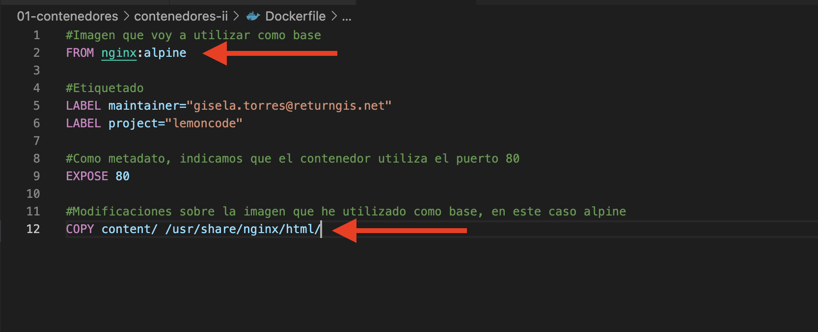
Deberes - Ejercicio 1
Crea una imagen con un servidor web Apache y el mismo contenido que en la carpeta content.
Fíjate en el Dockerfile que cree simple-nginx.
Usa docker build para crear la imagen llamada simple-apache:new
1. Cambiar:
2. Buscar en Docker Hub la imagen de Apache
3. Cambiar los valores para que:
3.1 La imagen base sea este otro servidor
3.2 El contenido se copie donde apache sirve los archivos.

Slide 26
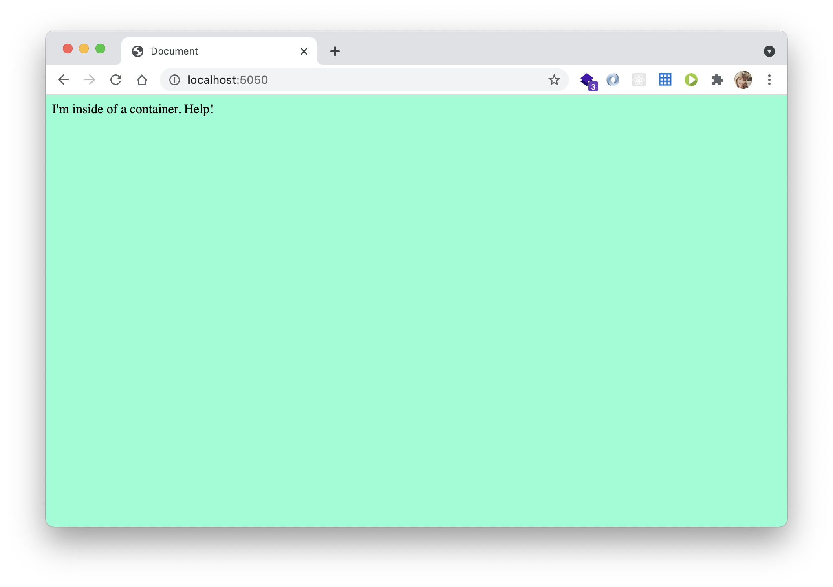
Deberes - Ejercicio 2
Ejecutar tu nueva imagen
El contenedor se debe llamar my_apache
Debes usar el puerto 5050 de tu localhost para poder acceder a él.
Resultado:

Slide 27

Deberes - Ejercicio 3
Averiguar cuántas capas tiene mi nueva imagen

Slide 28




¡ Muchas gracias !
@lemoncoders
@basefactorteam
https://github.com/lemoncode

